Slide 1
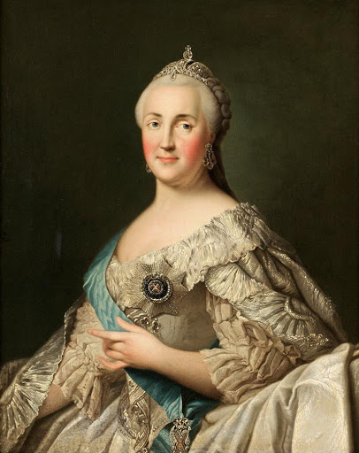
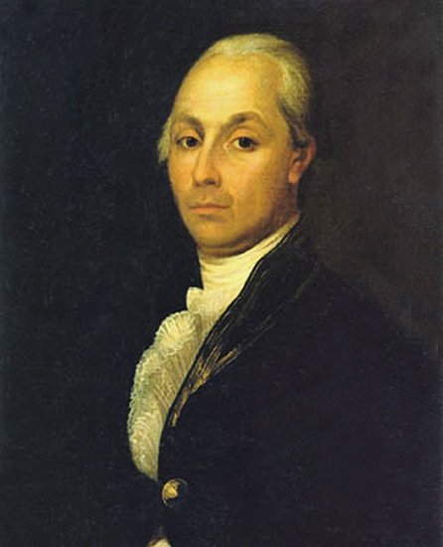
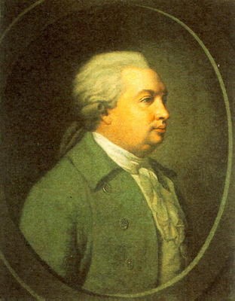
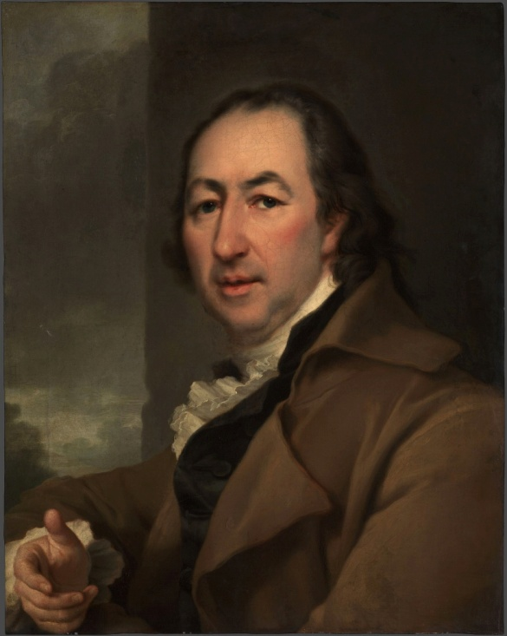
Русские просветители XVIII века
История 8 класс

Slide 2
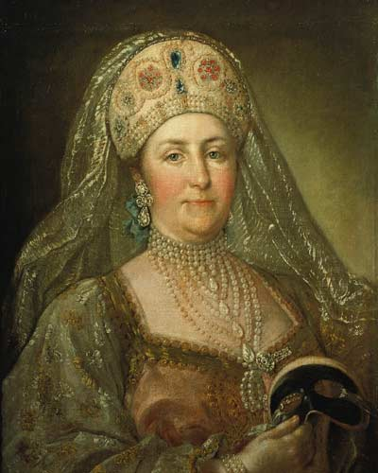
Просвещённая государыня Екатерина Вторая
Екатерина Великая считала себя просвещённой государыней. Она вела переписку с Вольтером и в качестве своего библиотекаря считала Дидро. Вот что она писала Вольтеру:
«Наше законодательное здание мало-помалу воздвигается; Вот что я предполагала бы в нем сделать: по части уголовной - важно соразмерить наказания с преступлениями. Я полагаю, что это должно составлять отдельный труд. »
При этом сама запретила подавать жалобы на помещиков крестьянам Указом 1767 года. За это полагалась каторга или ссылка в Сибирь.

Slide 3
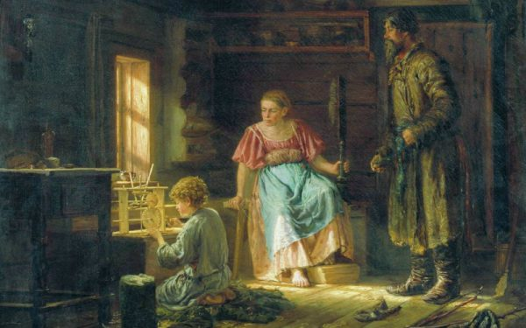
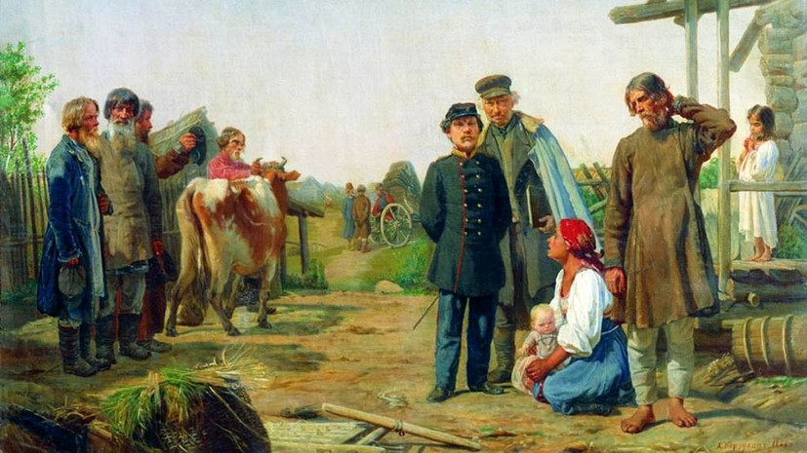
Екатерина II и крепостное крестьянство
Екатерининская эпоха стала расцветом крепостничества. Практически сразу после воцарения императрица в особом Указе заявила о полном повиновении крестьян помещикам.
Данное событие окончательно решило гражданских прав всех крепостных, но оставила при этом обязанности. Крепостные несли повинности в пользу государства.
На плодородных землях крепостные отрабатывали барщину. Изначально барщина подразумевала 3 дня. Для безземельных крестьян вводилась месячина — 6-дневная барщина, оплачиваемая натуральными продуктами.
Подобная мера делала крепостных зависимыми от помещика во всех смыслах. В 1765 году по императорскому указу помещикам разрешалось отправлять крепостных на каторгу. Каждый душевладелец имел право без суда и следствия отправить крестьянина в Сибирь. Причиной мог послужить самый незначительный повод.
Количество крепостных за годы правления Екатерины значительно увеличилось. Только по личным приказам императрицы своим приближенным она раздала свыше 800 тысяч душ из числа государственных.

Slide 4
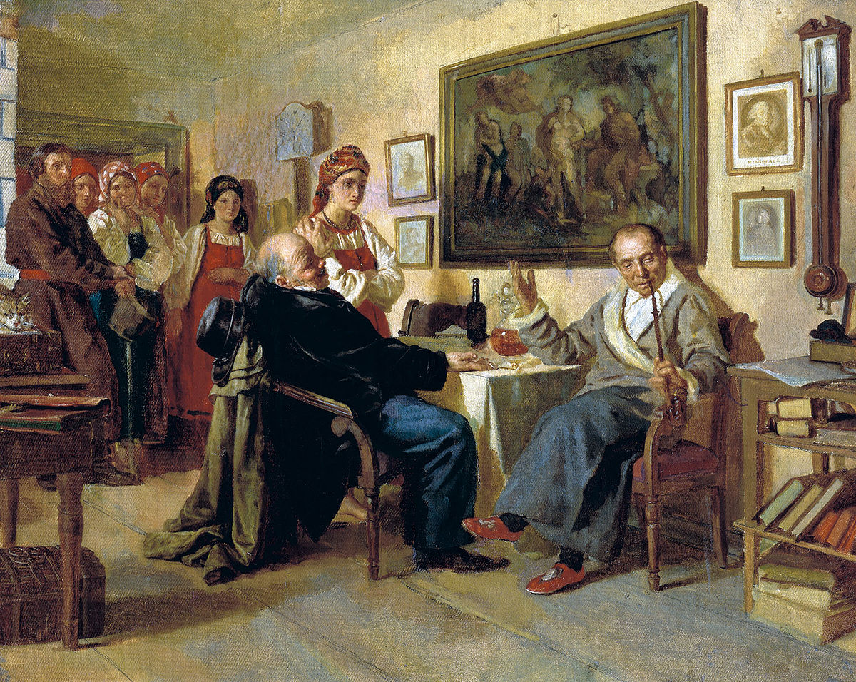
Расцвет крепостничества
Крепостные не имели практически никаких прав. Помещики могли распоряжаться ими по своему усмотрению. Активно распространялась торговля крепостными, при этом могли разделяться семьи.
Крестьянин при продаже не получал земли, то есть практически становился безземельным и не имел источника для пропитания. Цены на крепостном рынке зависели от разных факторов: пола, возраста, физической силы и умений. Иногда цены за людей были гораздо ниже, чем за породистых животных.
Семьи между крепостными часто создавались на усмотрение помещика. Он сам решал кто и на ком должен жениться.

Slide 5

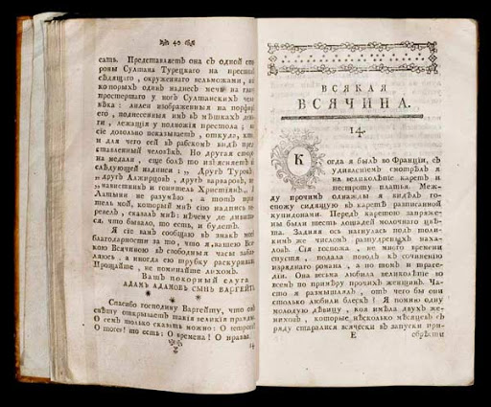
Крестьянский вопрос в обществе
Век Екатерины был временем наибольшего развития крестьянской зависимости. И как раз в это же самое время общественная мысль обратилась к теоретическому обсуждению крепостного права. Не одна императрица задумывалась над ненормальным явлением рабства. После Манифеста о вольности дворянской и у крестьян, и у дворян явилась мысль о том, что с уничтожением повинности дворян естественным стало уничтожение и крестьянской зависимости. В обществе явился так называемый крестьянский вопрос и два взгляда на него: один в пользу освобождения крестьян, другой против освобождения.
Екатерина допустила обсуждение этого вопроса не только в правительственных сферах, где судьба крестьянства давно составляла вопрос, но и в сфере общественной жизни.

Slide 6
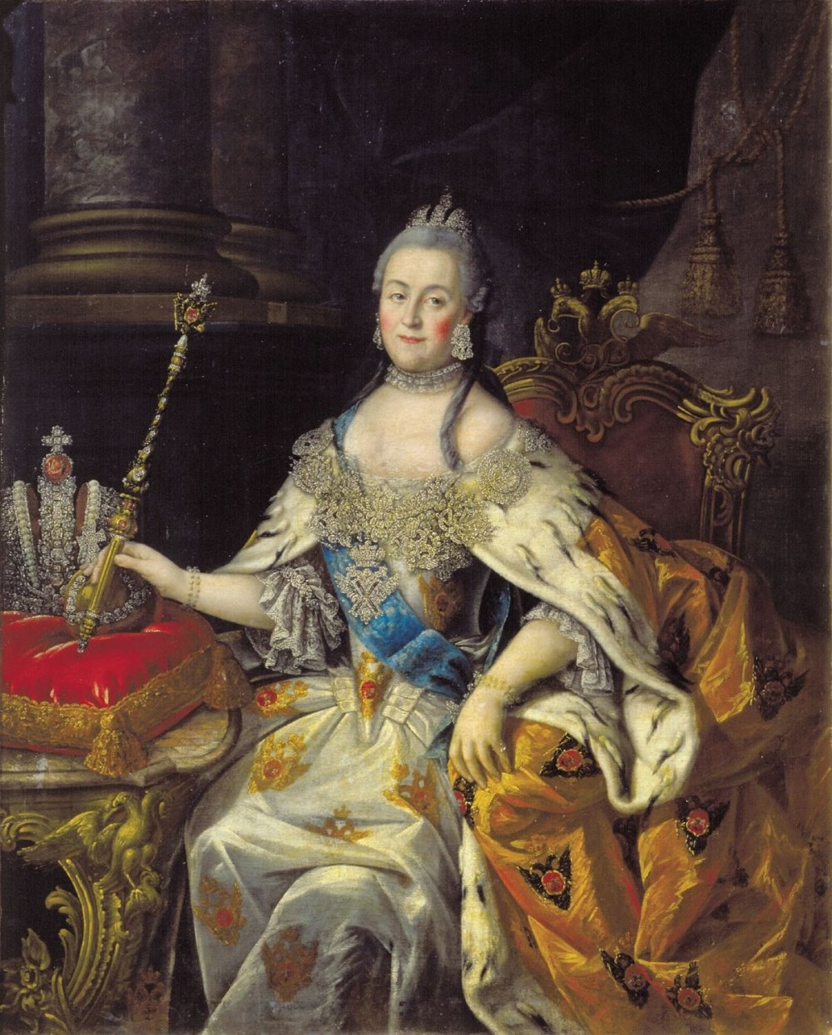
Николай Иванович Новиков
Екатерина Велика сама начала издавать журнал «Всякая всячина». «Всякая Всячина» так же была обращена к другим писателям с целью поддержать литературное начинание. Она называла себя «прабабушкой будущих внучат», и разрешала выпуск других, отличных от «Всякой Всячины» сатирических журналов. Это самое разрешение послужило по настоящему мощным толчком к появлению других изданий.
Уже в январе 1769 года появились и другие журналы, и самым известным из этих изданий как благодаря содержательности, так и качеству издания был «Трутень» Н.И. Новикова. Впоследствии Новиков издавал журналы « Кошелёк», «Живописец» и « Пустомеля».
В екатерининском сатирическом журнале тоже высмеивались необразованные помещики – крепостники, но с «добродушной улыбкой» и не зло. А Новиков же называл конкретные фамилии , иногда знатных придворных Екатерины.

Slide 7
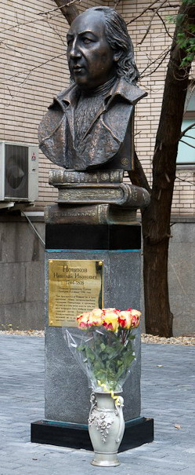
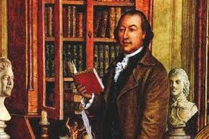
Николай Иванович Новиков
Новиков создал целую галерею вымышленных образов – жадных, карикатурно грубых помещиков Змеяна и Безрассуда, глас народа в лице Правдулюбова, который открыто полемизировал с авторами проправительственных изданий. Всякий, кто читал «Трутень», мог убедиться, что в Российской империи не было ни справедливости, ни порядка.
Сначала императрица пыталась полемизировать с Новиковым, но в 1792 году она обвинила издателя в неуплате аренды московской типографии, где Николай Иванович печатал множество книг и посадила его в Шлиссельбургскую крепость № для покаяния на 15 лет».
Её очень напугала появившаяся в 1990 году книга « Путешествие из Петербурга в Москву» А. Радищева.

Slide 8
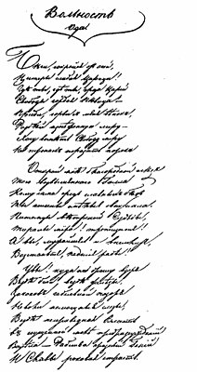
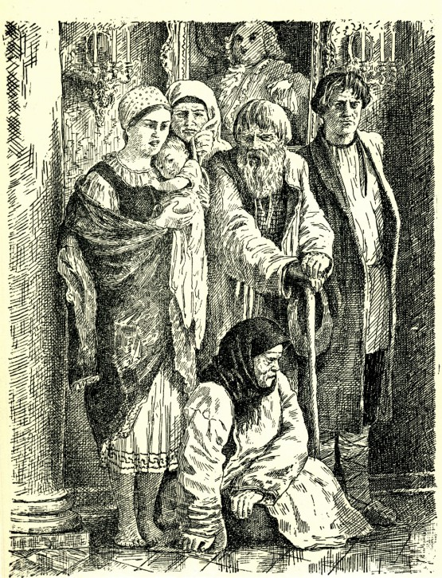
Александр Николаевич Радищев
В 1771 году Радищев публикует оду «Вольность».
« И се чудовище ужасно,
Как гидра, сто имея глав,
Умильно и в слезах всечасно,
Но полны челюсти отрав,
Земные власти попирает,
Главою неба досязает, –
Его отчизна там, – гласит;
Призраки, тьму повсюду сеет,
Обманывать и льстить умеет,
И слепо верить нам велит.
Покрывши разум темнотою
И всюду вея ползкий яд,
Троякою обнес стеною
Чувствительность природы чад,
Повлек в ярмо порабощенья,
Облек их в броню заблужденья,
Бояться истины велел.
Закон се божий, – царь вещает;
Обман святый, – мудрец взывает.
Народ давить что ты обрел».
продажа крестьян с торгов

Slide 9
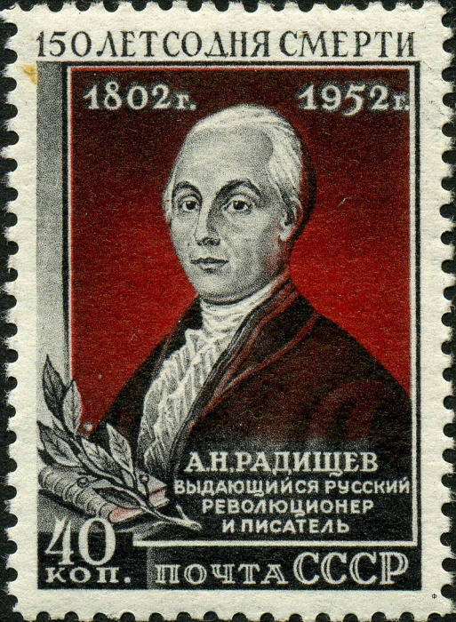
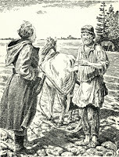
Александр Николаевич Радищев
Отрывки из книги « Путешествие из Петербурга в Москву» были напечатаны Новиковым в журнале « Кошелёк». Радищев будто бы пишет путевые заметки. Путешествие в те времена занимало дней восемь в карете. И автор описывает свои встречи с крестьянами и всё его удручает.
Во время путешествия в кибитке мысли героя устремлены в «неизмеримость мира», однако философским рассуждениям мешает откровенно плохая дорога, и путешественник решает пройтись пешком. Неподалеку от дороги он замечает крестьянина, вспахивающего землю. Герой удивляется, что мужчина работает в воскресный день, да еще в самую жару.
Выясняется, что у пахаря большая семья, и, чтобы прокормить ее, он вынужден работать на помещика без выходных, с утра и до глубокой ночи. Но он не жалуется на жизнь, и лишь сокрушается по поводу новой моды: отдавать «крестьян своих чужому в работу». Вот только крепостные крестьяне ничего поделать с этим не могут.

Slide 10
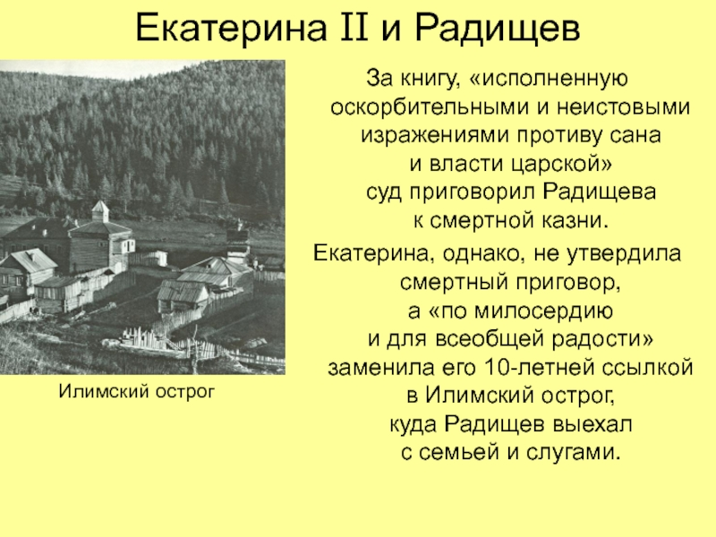
Александр Николаевич Радищев
Эпиграф Радищев взял из поэмы Василия Тредиаковского Телемахида», слегка переиначив: ««Чу́дище о́бло, озо́рно, огро́мно, стозе́вно и ла́яй» .
(В этом отрывке повести Тредиаковского повествуется о наказании царей в аду за злоупотребление властью. Они постоянно смотрят на себя в зеркало и видят чудовищ).
Понятно, что Екатерина была страшно разгневана и написала на книге; « Это бунтовщик похуже Пугачёва».
Радищев был арестован и на 10 лет сослан в Сибирь в ссылку в 1790 году.
Крестьянский вопрос был главной общественной проблемой, которая волновала русских просветителей. В отличие от западных просветительских учений , где на первое место ставился вопрос о свободе предпринимательства, общественном договоре и правах человека.

Slide 11
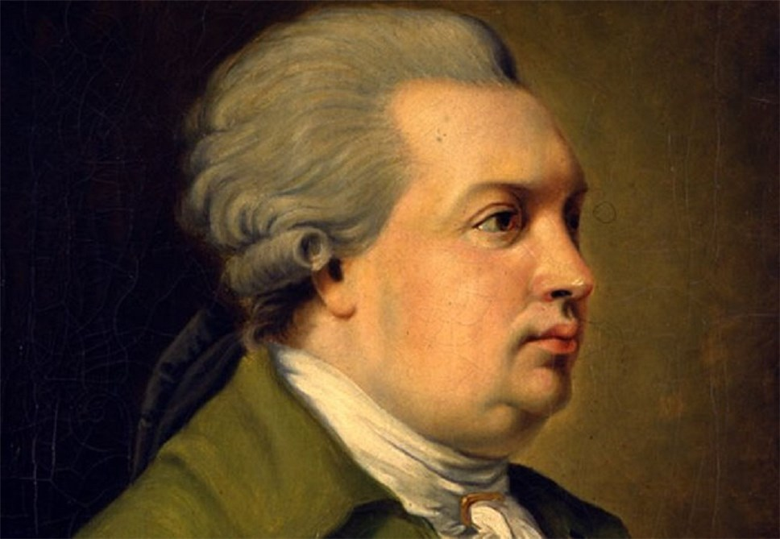
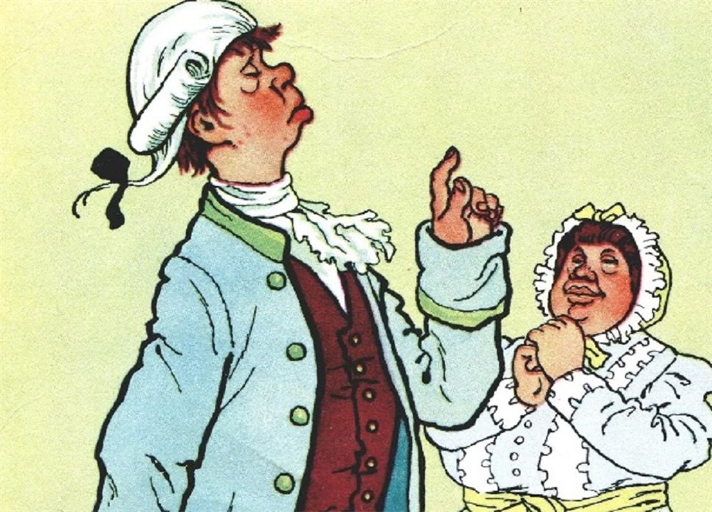
Денис Иванович Фонвизин
В 18 веке словом «недоросль» называли молодых людей дворянского происхождения, не имеющих образования. Их не брали на службу и не выдавали документ, который бы разрешал вступление в брак.Когда состоялась премьера пьесы «Недоросль», ее успех был столь огромен, что зрители закидали сцену кошельками с деньгами.
Основная проблема, которую Фонвизин поднимает в комедии “Недоросль”, — проблема воспитания просвещенных, передовых людей. Дворянин, будущий гражданин страны, который должен творить дела на благо отечества, с рождения воспитывается в атмосфере безнравственности, самодовольства и самодостаточности. Такая жизнь и воспитание сразу отобрали у него цель и смысл жизни. И учителя не смогут помочь (это лишь дань моде со стороны госпожи Простаковой), у Митрофана и не возникало иных желаний, кроме как поесть, побегать на голубятне да жениться.

Slide 12
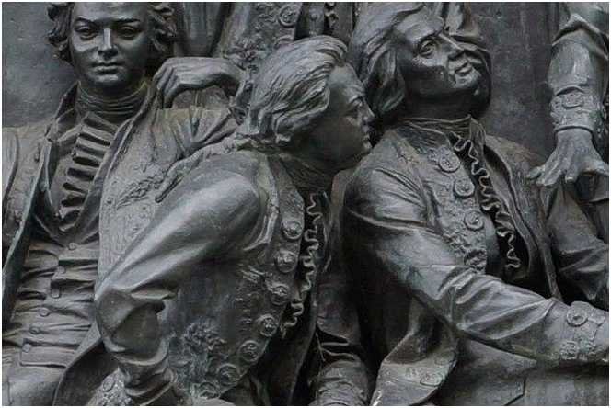
Денис Иванович Фонвизин
В память о великом писателе улицы в разных городах России названы именем Дениса Фонвизина, а в 2016 году в московском метрополитене открыли новую станцию – Фонвизинскую.
В Великом Новгороде фигура писателя присутствует в скульптурной группе «Писатели и художники» на памятнике «Тысячелетие России».

Slide 13
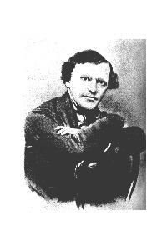
Алексей Яковлевич Поленов
По мнению А. Я. Поленова, порабощение крестьян противоречит естественному праву, только насилие могло привести людей в столь плачевное положение.
Он подчеркивает, что именно крестьянство обеспечивает все общество средствами к жизни, благородные сословия — досугом, встает на защиту Отечества, когда ему грозит опасность. Это самое полезное сословие, поэтому оно заслуживает от власть и собственность имущих постоянного о себе попечения и заботы.
В действительности положение крестьян в России поистине трагично. «Я не нахожу беднейших людей, как наших крестьян, которые, не имея ни малой от законов защиты, подвержены… обидам и претерпевают беспрестанные наглости, истязания и насильства…»

Slide 14
Домашнее задание
1. Прочитать учебник на стр 137 -139. ( Параграф №16 -17)
2. Уметь рассказывать о русских просветителях XVIII века .
3. Уметь сравнивать идеи русских и западных просветителей.

